Slide 1
Archeologie středověkých a novověkých panských sídel a fortifikací
1. Panská sídla a fortifikace – metodologie, terminologie, vznik, funkce, základní vývoj. Prameny a literatura.

Slide 2
Směry bádání
Panská sídla – objekty různého typu představující složité komplexy formované řadou vlivů a funkcí
– hrad/zámek, hrádek, tvrz, dvorec, dvůr (hospodářský)
Historické pojetí – studium zaměřeno na historii sídla
– dějiny osídlení, genealogie, heraldika, hospodářský a sociální význam, dějiny umění a
každodennost (hmotná kultura)
– A. Sedláček, V. Pinkava, L. Hosák, J. Pekař, J. V. Šimák
Technické pojetí – význam sídla z hlediska kasteologie
– stavebně-historický vývoj, typologie staveb, funkce, rekonstrukce původní podoby
– James D. Mackezie, Eugène Emmanuel Viollet le Duc, Carl Schuchhardt,
Otto Pipper, Heribert Weinelt
Okruhy otázek – historické (vznik, zánik), archeologické (vývoj), geografické (umístění v krajině, topografie),
vojensko-historické (fortifikační systém), provozně-ekonomické (provozy, předhradí, komunikační schéma)
umělecko-historické (slohová architektura), reprezentační a ideové (kaple, velký sál)

Slide 3
Terminologie
Hrad – lat.: castrum, arx, menší castellum; něm.: die Burg, franc.: Château
– opevněné královské, církevní nebo panské sídlo s obrannou a správní funkcí, budované zpravidla je budován na vyvýšených
a strategicky položených místech v krajině
– vznik je podmíněn určitým stupněm vývoje feudální společnosti: v záp. Evropě navazoval na římské tradice
Francie: burgus – strážní věž římského limitu, z níž se vyvinuly 2 nejstarší hradní typy: sídlo vládce (dominatio)
Turmburg (věžový hrad): hranolová obytná věž opevněná valy a příkopy, od 9. stol.
Turmhügelburg (věžový hrad na pahorku) nebo také motte: od 10. – 11. stol. zděné
donjon (obytná věž) – z Francie (Langais) přenesli Normané do Anglie (Tower), Skandinávie, Sicílie
– od 13. stol.: válcová
bergfrit (obranná věž) – Berg/kopec, der Frieden/mír
– 11. stol.: na východ od Rýna do Hesenska a Saska:
útočištná funkce, chránila vstup do hradu
Kastel – 12/13. stol: nový typ hradu navazující na římské vojenské tábory s donjonem + flankovacími věžemi
– rozmach za vlády krále Filipa II. Augusta

Slide 4
Německo: Falc – typ hradu navazující na antické tradice: sálová stavba (aula) s patrovou kaplí
– pol. 12. stol.: rozmach za štaufské dynastie
– rozšíření v jižní Itálii a Sicílii za Fridricha Barbarossy (věžice, bosované zdivo, arabský kastel)
– z Itálie pronikly císařské falce do střední Evropy
– u nás: Cheb (12. stol.; nejstarší stavba hradního typu)
Čechy a Morava: Hradiska – rozpad hradské soustavy kolem přelomu 12/13. stol.
– přestavba starších objektů nebo budování nových
– funkce: primárně obranná (vojenská), druhotně sídelní, reprezentační
sídlo příslušníků vyšších vrstev: panovník (zeměpán), šlechta, církev
zeměpanské hrady: výsadní postavení panovníka
mohutnost a umístění v krajině
Dalibor Prix: „symbolický nástroj prezentace vladařské moci“

Slide 5
Raněstředověký hrad
Hradiště (gradъ) – základ správy země, sídlo elity, symbol „veřejné moci“ ((koncovka -iště = místo zaniklého hradu)
– odborný termín pro sídliště opevněné valem a příkopem: vyvíjí se od 8. století (Víno u Slezských Rudoltic)
– na Moravě preferováno spíše označení hradisko
– předchůdce klasického kamenného hradu ze 13. stol.:
a) výšinná: ostrožné, návršní, na terénních blocích
b) nížinná: nejčastěji blatné
Český grad (hradec) – opevněné centrum, které se vyvíjí do tří struktur: 1. město (věže městské)
2. hrad (věže hradní)
3. kostel (věže kostelní)
Čechy a Morava – přechodná kontaktní zóna za bývalým římským limitem (ale v dosahu evropských inovačních proudů)
– nedoloženo kopírování opevněných císařských hradů z 10.–13. stol.: palatium (palác) = pfalz (falc):
– falc Karla Velikého v Cáchách (Aachen)
– u nás v Chebu (výzkum Pavel Šebesta)

Slide 6
Teorie elit
Elita – sociologický termín 3 typy elit: 1. duchovní
2. šlechticko-bojovnické
3. ekonomické
Vznik šlechty – konstituování pevné struktury pozemkových vlastníků během 11. a 12. stol.
2 zdroje moci elity: a) služba panovníkovi
b) vlastnictví půdy a lidí na ní osedlých
Archeologie se snaží sledovat stopy přítomnosti elity v prostředí:
a) nižším (venkovském)
b) vyšším (dvorském)

Slide 7
Pozemkové vlastnictví (privátní)
Statuta Konráda Oty – 1189: zákoník vyhlášený v Sadské
– 1. bod hovoří o nenapadnutelné držbě pozemkového majetku vyšší i nižší nobility
– všechna hereditates („dědiny“ – pozemkové majetky), které urození muži drželi
spravedlivě a v pokoji za Konráda Oty, mají držet i nadále
– 1222: nejstarší verze statut v listině vydané pro šlechtu na Znojemsku
– 1229: listina pro Brněnsko
– 1237: listina pro Břeclavsko
1248/9 – vyvrcholil rozpor mezi starou beneficiární a novou pozemkovou šlechtou
(povstání kralevice Přemysla II.)
– šlechta vystupuje jako právně zajištěná vlastnická skupina
Za Václava I. – hradská soustava přestala ve své klasické podobě existovat

Slide 8
Hrady
12/13. stol. – budována nová síť mocenských opor panovníka: zakladatel: Václav I. (1205 – 1253)
rozšiřovatel: Přemysl Otakar II. (1233 – 1278)
dovršitel: Václav III. (1289 – 1306)
Zeměpanské – více obytných ploch a palácových křídel: vládce doprovázel dvůr
– trvale zde sídlil purkrabí a zpočátku také soudce
– hrady „přechodného typu“: domácí fortifikační techniky x kamenná stavba
Šlechtické – 30. až 40. l. 13. stol.: výstavba hradů na vlastních majetcích
a) vlastnické kostely (od 12. stol. na předhradích)
b) šlechtická sídla (dvorce mimo správní hrady)
Církevní – církevní instituce: biskupské, arcibiskupské
– řádové fundace: kláštery (benediktíni, aj.)

Slide 9
Knížecí dvůr Přemyslovců
Společenství lidí žijících trvale v blízkosti knížete:
a) jádro dvora (curia): členové vládního rodu
b) okruh provinčních hodnostářů
c) rozšířený dvůr – colloquium, curia generalis (sněm či soudní shromáždění)
– 11. stol: v čele dvora stál comes palatinus: panovníkův zástupce a vojenský velitel,
později komorník a velitel vojska (pražský kastelán)
Castellaneus – správce hradu ručil za udržování obecného míru
– velel vojsku celého obvodu
– organizoval vybírání daní (spolu s vilikem)
– ukládal zemské roboty, řídil hradské soudnictví
– zástupci a pomocníci kastelánů: od pol. 12. stol. hradní lovčí, vilikové (přijmy)
Dvorské hodnosti – 1 řádu: maršálek, který se vyvinul z podkoního, dále lovčí a mistr kuchyně, mečník,
jídlonoš čili stolník a sklepmistr
– 2. řádu: komorník, mincmistr, kancléř, hradská bába (avia): tkalc. dílny

Slide 10
Panská sídla
Vývoj – od raných zeměpanských a šlechtických dvorů ke stabilizovaným vrcholně středověkým sídlům
hradům (castra) postupoval v několika směrech:
a) mizí vazba na kostel (emancipace církve)
b) vznikají objekty ze dřeva a hlíny ve strategicky příhodných polohách, které jsou označovány jako:
hrady přechodného typu – královské i šlechtické
falce – ve Švýcarsku, Německu: přechodné formy mezi curtis a castrum
c) stabilizovaná šlechtická sídla: kamenné hrady
Francie – kolem r. 1100
Německo – kolem pol. 11. stol. s rozvojem ve 12. stol.
Čechy – počátel 2. třetiny 13. stol.: hrad a vzápětí později tvrz
Sídla typu motte: Francie – 10./11. stol. Německo – 12. stol.

Slide 11
…“Čím ale vlastně byly hrady v přemyslovské monarchii? Hrady byly nepochybně důležitými správními body, neměly však jakýsi univerzální charakter, který by v sobě sjednocoval správu veškerého obyvatelstva, církevní správu a nad vším by stál kastelán, jakožto úřednický zástupce panovníka, který by s aparátem dalších podřízených úředníků, výběrčích a biřiců různorodé vrstvy obyvatelstva neustále disciplinoval, ba dokonce vykořisťoval. I středověká společnost totiž stála na něčem, co by bylo možné označit jako společenskou smlouvu. Role hradů byla proto mnohem diverzifikovanější“...
…“Hrady tedy sloužily jako opěrné body panovnické moci především v rovině politické a zároveň byl jejich prostřednictvím realizován vztah elitní vrstvy a knížete, když se totiž příslušníci této vrstvy stávali kastelány, tj. obdrželi beneficium, kníže si je zavazoval a oni mu poté samozřejmě vyjadřoval svoji věrnost. To je vlastně onen věrnostní poměr, poměr, který by bylo možné označit za feudální. Nicméně na moci se podíleli oba partneři, kníže i elita, více jako spoluhráči, někdy jako protihráči“…
Libor Jan

Slide 12
konec 12/13. stol. – přestavba hlavních hradských center na kamenné hrady
– za Konráda II. Oty nebo za markraběte Vladislava Jindřicha
– Morava: Znojmo (nejstarší přemyslovský hrad)
Bítov (1185 hradiště, 30. léta 13. stol. hrad)
Veveří (1213 dvorec), Děvičky (Maidburg): „na zeleném drhu“
Brumov, Buchlov, Lukov
– využívání fortifikačních prvků z Podunají: hranolové donjony
– šlechtické: 1238: Bílkov u Dačic (Ranožírovci)
20./30 l. 13. stol. – Přemysl O. I.: cíleně zakládá hrady jako opory panovnické moci
Čechy: Křivoklát, Loket, Landštejn, Zvíkov, Jindřichův Hradec, Strakonice, Blatná, Angerbach,
Hlavačov Týřov
2. pol. 13. stol. – střední Č: lovecký hvozd na řece Berounce (hrady, dvorce)
– jižní Č: povodí Lužnice, Otavy šlechtický rod Vítkovců
– hrady standardní součástí územní a politické struktury, stejně jako města
– nižší šlechta si staví tvrze (rytíři, vladykové)

Slide 13
Zámek – renesanční nebo barokní panské sídlo (zahrady, parky, míčovny, jízdárny; letohrádky – letní sídla šlechty)
– z franc. renaissance, ital. Rinascimento = znovuzrození antických forem (Toskánsko, Florencie; Benátky)
slov.: kaštiel (z maď. Kastély, z lat. castellum); něm.: das Schloss, angl.: the castle, franc.: château
– od 16. stol. opevněná sídla ztrácí obrannou funkci: důraz na obytnou a reprezentační (u nás od Jagellonců)
Pevnosti – budovány v 17. a 18. století k obraně strategicky významného místa: mohutné bastiony
– sloužily k úkrytu a ubytování vojenské posádky, uskladnění výzbroje a vybavení
– hrad Špilberk, Josefov, Terezín
Hrádek – opevněné sídlo bez vazby na sídelní nebo hospodářský areál
– většinou jednodílný opevněný objekt stojící mimo ves (na návrší či ostrožně)
– mor. archeologie: starší vývojová fáze tvrze z 2.p.13. a poč. 14. stol.
Tvrz – lat. munitio, propugnaculum, fortalitium, fossatum (návrší)
– něm.: die Veste, maď.: kurie (z lat. curia – dvůr)
– nižší typ středověkého feudálního sídla příslušníka nižší šlechty
– jednoduše opevněné sídlo s vazbou na obytný areál (je ve vsi)
– tvoří je jobytná, hospodářská a obranná část (podle konfigurace terénu)

Slide 14
Metodologie
Komplexní studium panských sídel – využívá metodiku humanitních, přírodovědných a technických oborů
Prameny: a) archivní (písemné, kartografické (lingvistické/topografické), ikonografické)
b) stavebně-historické (SURPMO, NPÚ)
c) archeologické – nedestruktivní: terénní prospekce (vymezení polygonu)
povrchové sběry (detektory kovů)
letecké a družicové snímkování
– destruktivní: exkavace (sondážní a plošný odkryv)
d) analytické – přírodovědné: geofyzikální, geochemické, paleobotanické, zoologické aj.
– technické: GIS (fixování polohy v mapě)
3D dokumentace stavebních reliktů
rekonstrukce (modely, plány, hmotové axionometrie, vizualizace)
predikční modelování (dohlednost aj.)
– statistické: např. zastoupení lovné zvěře a domácích zvířat
d) experimentální (ověřování technologických a postupů: kovy, keramika, sklo, aj.)

Slide 15
Chronologie
Datování – písemné prameny
– stáří zdiv: dendro z dřevěných konstrukcí, C12: ze spálených konstrukcí
– stratigrafie (nenarušené odpadové areály, výplň příkopu)
– absolutně datovaný materiál (mince, kachle, cennosti)
Doba výstavby – u hradů 3 fáze: ověřeno prvně na Křivoklátě, Týřově a Vizmburku
a) příkop, obvodové opevnění, věž, jednoduchá stavba
b) obytný a hospodářský provoz (palác, stáje, kovárna)
c) reprezentační prostory (hlavní sál, kaple)
– hrady přechodného typu: valové opevnění s vloženými stavbami (Morava: kolonizační provizória)
Angerbach, Hlavačov, Tachov, Týnec n. Sázavou, Lugisland
hrady s obvodovou zástavbou: vícedílné, Křivoklát
– nejstarší královské hrady: budovány jako opory královské moci za Václava I. ve 30. letech 13. stol.

Slide 16
Přestavby – zmínky v písemných pramenech, hospodářských účtech aj.
– v renezanci a baroku: většinou v souvislosti se změnou majitele
– modernizace architektury a vnitřního vybavení: slohové změny, deponie odpmenadové sutě
– nové vnitřní vybavení: kachlová kamna, kování z truhlic, sklo, keramika - kamenina)
Zánikový horizont: a) přirozená destrukce (Vizmburk zasypán po stropy 1. patra, Stará Dubá po štíty střech)
b) násilná destrukce (požárové vrstvy, kumulace militarií)
Půdorysná dispozice – typologie vypracována na základě archeologických výzkumů (mapové a plánové podklady)
– vychází z půdorysu opevnění a zástavby
– Komunikační systém: jednodílné a vícedílné objekty se vstupem bránou do nádvoří
Fortifikace – příkop, val, obvodová hradba (cimbuří, střílny), parkánové zdi, bastiony, věž, brána, obléhací útvary
Hospodářské zázemí – předhradí: kovárna, stáje, studna, cisterna
– podhradí: mlýn (Týřov, Krašov)
Hmotné nálezy – související s typem objektu (hrady – militaria, hospodářské objekty - )
– militaria: výzbroj jezdce a výstroj koně, palné zbraně
– paleobotanický a osteologický materiál

Slide 17
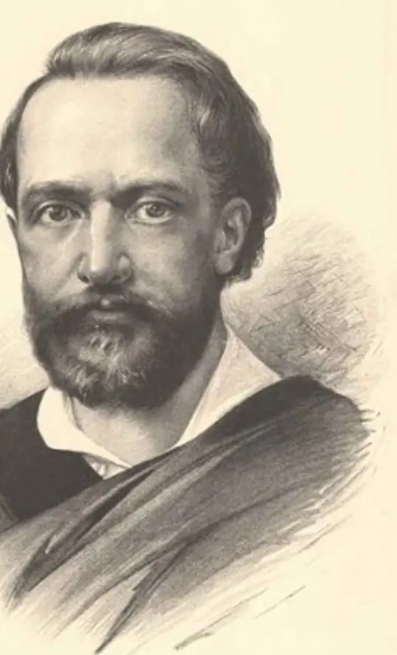
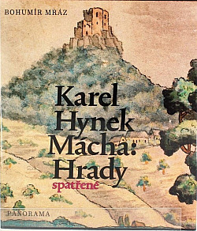

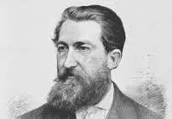
Dějiny bádání
19. stol. – romantické období:
Karel Hynek Mácha (1810-1836) – romantický básník (zemřel na choleru)
– navštěvoval hrady (Bezděz 3x, 3 skicy)
– Hrady spatřené (115 kreseb)
František Alexander Heber (1815-1849) – pražský kupec, první badatel, zmapoval téměř 600 hradů
– populární vlastivědná encyklopedie pro laickou veřejnost
– 1443-9: Böhmens Burgen, Vesten und Bergschlösser (7 sv.)
popisy hradů a tvrzí + vyobrazení
– 1844–1849: Mährens Burgen und ihre Sagen
August Sedláček (1843-1926) – profesor v Táboře a Písku; historik, genealog, sfragistik a heraldik
– zmapoval téměř 3 tis. hradů (kromě Chebska)
– 1881-1926: Hrady, zámky a tvrze království českého (15 sv.)
– 1927—1937: Hrady, zámky a tvrze království českého I—XV. Praha (2. vydání)
přehled dějin českých hradů: historie a politické dějiny

Slide 18
Pražský hrad
19/20. stol. – dostavba katedrály sv. Víta
1925 – Hrad: moderní výzkum spjat s úpravami areálu pro sídlo TGM
Karel Guth, asistent Jaroslav Pasternak – výzkum 3. nádvoří: prvý nejrozsáhlejší výzkum
(již. okraj rezidence)
Ivan Borkovský – 1943: vedoucí výzkumu Pražského hradu P. Marie, sv. Jiří, Starý palác)
– mezioborová kooperace (využití nejmodernějších postupů a zkušeností
Zdeněk Smetánka – 70. a 80. léta: Lumbeho zahrada
Jan Frolík, Ivana Boháčová – od 90. let revizní průzkumy
Vyšehrad – Bořivoj Nechvátal – Kapitulní chrám sv. Petra a Pavla
Pražská keramika: I. Pavlů (1971), L. Hrdlička (1993, 1997)
J. Čiháková (1984, 1994, 2001),
I. Boháčová (1993, 1996, 2001, 2008), J. Frolík

Slide 19
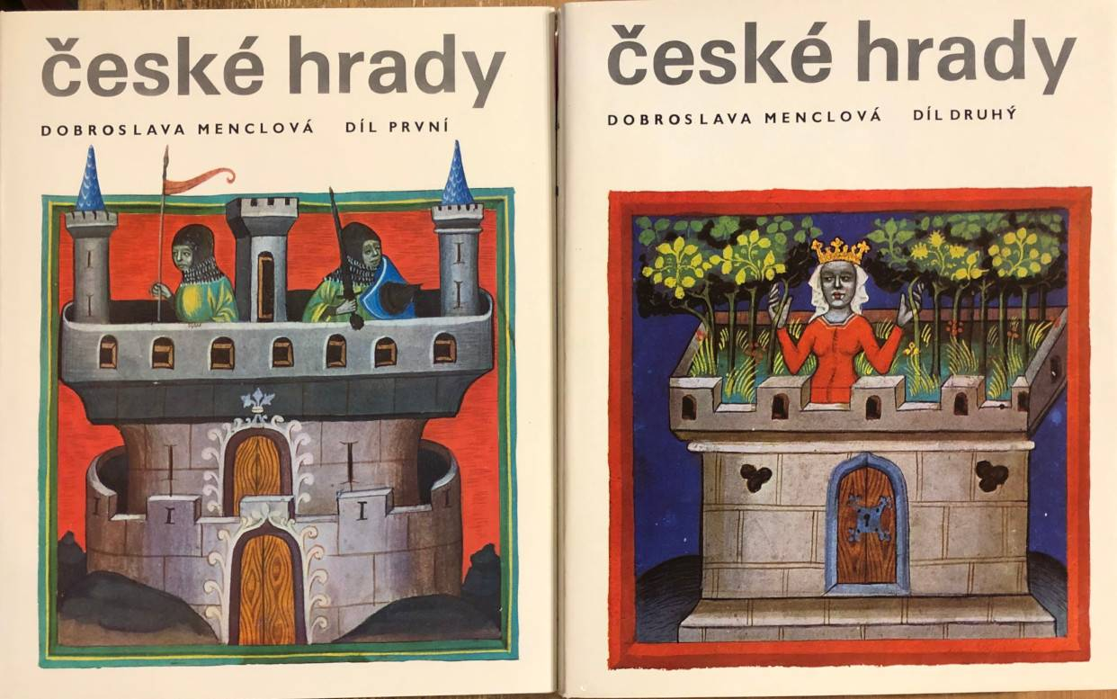
Místo hradu v kontextu dějin umění: architektonická podoba hradu
Dobroslava Menclová (1904-1978) – historička umění, předčasně zemřela
– 1972: České hrady (2 sv.)
vývoj základních typů v Evropě: pol. 10. – 13. stol.
Václav Mencl (1905-1978) – historik umění a architektury: 1928-39 působil na Slovensku, po válce v památkové péči
– Dějiny evropské architektury I-IV (původně v rukopise; vydal NPÚ 2019-2022)
I.: Mezopotámie až Persie; II.: antický svět, Byzanc, raný středovělk;
III.: středověk od K. Velikého do pozdní gotiku (15. stol.); IV.: renezance a baroko
– typologie evropské architektury v evropském kontextu
Kolektivní díla: 1981-1989: Hrady, zámky a tvrze v Čechách, na Moravě a ve Slezsku.
1986: Hrady a zámky v Čechách.
1987: Hrady a zámky na Moravě.

Slide 20
Tomáš Durdík († 2014) – výzkumy hradů v povodí Berounky a severním Podbrdsku (přemyslovský lovecký hvozd)
z 21 hradů: Křivoklát, Týřov, Angerbach, Hlaváčov, Tetín, Krašov, Řebřík, Žebrák, Točník, Džbán
– hrady kastelového typu s flankovacími věžicemi: Týřov (před 1249)
– nejstarší šlechtické hrady (pol. 13. stol.): Krašov
– 1978: Nástin vývoje českých hradů 12.—13. století. AH 3, 41—52.
– 1999: Ilustrovaná encyklopedie českých hradů.
s Pavlem Bolinou: 2001: Středověké hrady v Čechách a na Moravě.
70. – 80. léta: povrchové průzkumy na Domažlicku, Rokycansku, Krušnohorsku a severních Čechách
Antonín Hejna – výzkumy hradů: Dívčí Kámen (1962), Velešín u Krumlova (1974-1975), Strakonice (1975-1976),
Chvojen, Týnec nad Sázavou (1969-1973), Vízmburk (od 1972).
Petr Chotěbor – pracovník v oboru památkové péče Pražského hradu, stavebně historické průzkumy
– 1980: Povrchový průzkum hradu Valečova. AH 5, 255—258.
František Gabriel – výzkum skalních hradů v severních Čechách
– 1977: Výzkum středověkých panských sídel v severních Čechách. BZO 1974 supplementum, 33–42.

Slide 21
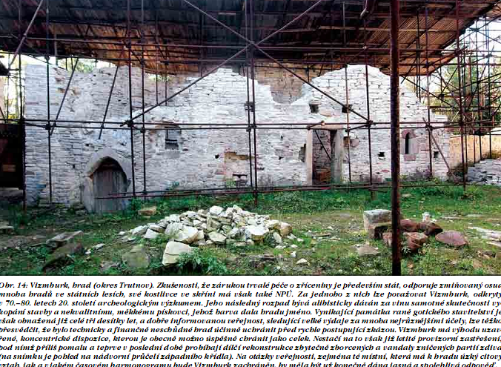
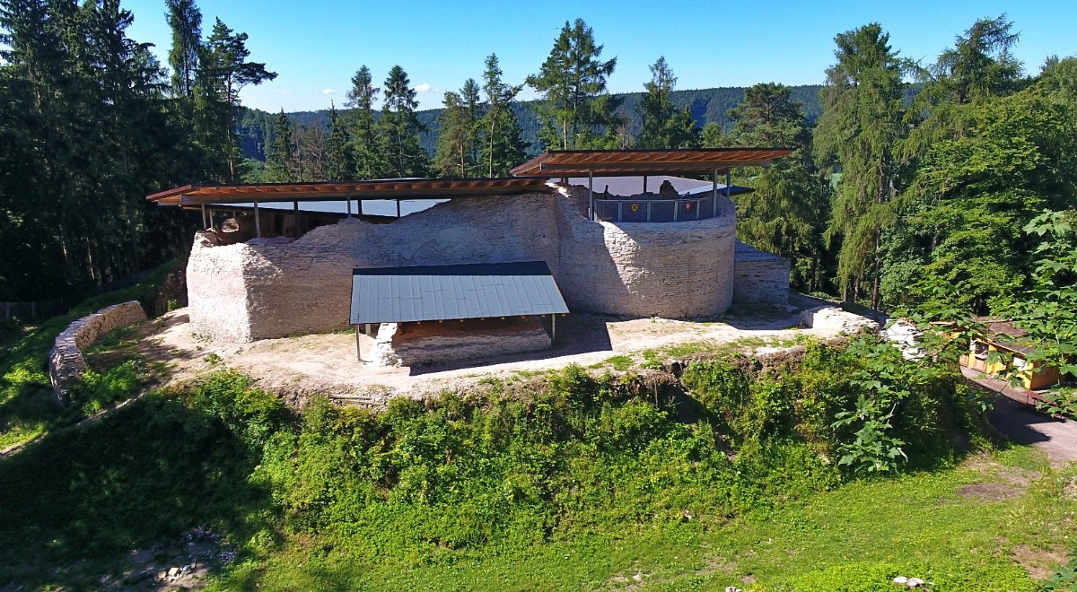
Hrad Vízmburk – „východočeské Pompeje“
První zmínka – v Dalimilově kronice k roku 1279 v souvislosti s Tasem z Vízmburka z rodu pánů erbu zlatého třmene, kteří se podíleli na kolonizaci sv. Čech. V jejich držení byl do r. 1309, kdy jej koupil Milota z Ponětluk. O dvacet let později jej získali páni z Dubé, kteří jej drželi do jeho zničení r. 1447 (posádka ohrožovala města ve Slezsku).
Archeologický výzkum – zahájen roku 1972 pod vedením PhDr. Antonína Hejny CSc. († 1986) z ARÚP, který na základě objevu klenebního žebra ze 13. stol. odkryl během 13ti sezón kamenné zdi do v. 8 m a získal množství nálezů.
1984 – objekt převeden do správy Krajského střediska státní památkové péče a ochrany přírody v Pardubicích (provizorně zastřešen a oplocen).
1985 – odkryv kvůli zdravotnímu stavu dr. Hejny zastaven a v následujících letech započala stavební rekonstrukce (obtíže kvůli materiálu: měkký pískovec s jílovým tmelem) a nedostatku financí.
Obnova – správě hradu pomáhá Sdružení pro Vízmburk (2002), které v letech 2006-2008 zajistilo některé stavební práce a od roku 2009 zde pořádá Vizmburské slavnosti. 2021 trvale otevřeni.

Slide 22
90. léta – J. Klápště – výzkum Bedřichova Světce (rezidenční dvorec, tvrz)
– Paměť krajiny středověkého Mostecka (1994)
– Proměna českých zemí ve středověku. Praha 2005.
Josef Unger – 1985: Hrady na Pavlovských vrších (archeologické nálezy).
1994: Koválov, šlechtické sídlo z 13. století na jižní Moravě.
Miroslav Plaček – 2001: I lustrovaná encyklopedie moravských hradů, hrádků a tvrzí.
Jiří Kohoutek († 2007) – 1995: Hrady jihovýchodní Moravy.
František Musil – 2006: Úvod do kastelologie I-II.
Kouřil, P. – Prix, D. – Wihoda, M. – 2000: Hrady českého Slezska.

Slide 23
Kasteologie
Dříve – historická disciplína zabývající se studiem feudálních sídel.
Dnes – interdisciplinární přístup využívající metodiky řady oborů:
archeologie, historie, dějin umění, architektury aj.
Hrad – nepojímá jako izolovanou z kontextu vytrženou jednotku, ale jako fenomén vzniklý historickým vývojem
– jde o strukturu se zvláštním postavením v sídelní, ekonomické a sociální struktuře
Česká kasteologická škola – po metodické stránce sleduje komplexní studium panských sídel
Durdík, T.: Česká kasteollologie v evropských souvislostech, AR 50, 1998, 784-789.

Slide 24
Kasteologické konference a periodika
Konference – 1962: ve franc. Les Andelys (u hradu Gaillard); sborník: Château Gaillard
– 1989: v maď. Gyöngyös (u hradu Bene); sborník: Castrum Bene
– 1991: ve finském Turku; sborník: Castella Maris Baltici
Mezinárodní časopisy: Burgwart (1889), Burgen und Schlösser (1969)
Nachrichten des Schweizerischen Burgenvereins
Mitteilungen des Komission für Burgenforschung
Internationales Burgeninstitut Bultein
Domácí periodika: 1989 – sborník Castellologica bohemica (ARUP)
1976 – sborník Archaeologia historica
(příspěvky z každoročních mezinárodních konferencí archeologie středověku)

Slide 25
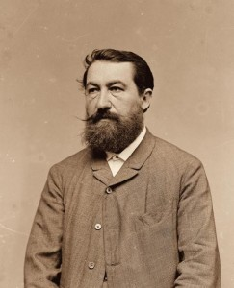
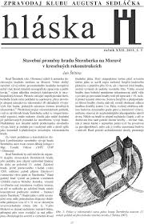
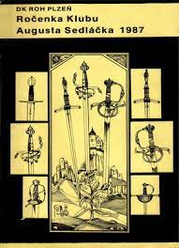
Klub Augusta Sedláčka
1984 – Ustavující schůze v Technickém kabinetu ZK ROH Škoda (Měšťanská beseda)
po přednášce PhDr. T. Durdíka “Současný stav a potřeby výzkumu hradů v Čechách”.
Činnost – ediční, přednášková, exkurze, účast na výzkumech, údržba sídel
1984 až 1990: Informační listy Klubu Augusta Sedláčka a Ročenka
1990: klubový zpravodaj Hláska
1995: edice Zapomenuté hrady, tvrze a místa
Pobočky: Plzeň, Praha, Brno, Zlín, Hradec Králové, Humpolec

Slide 26
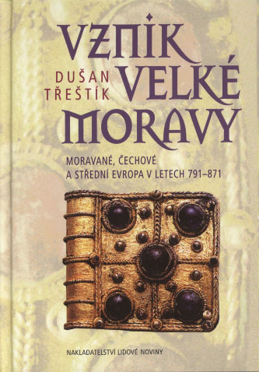
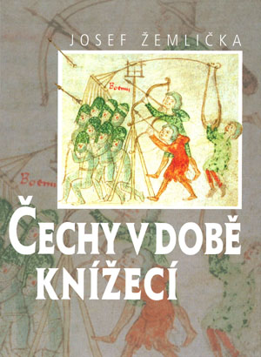
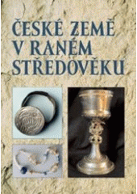
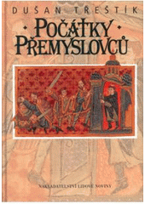

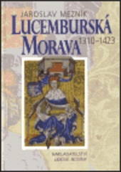
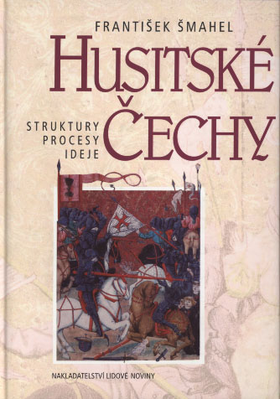

Slide 27
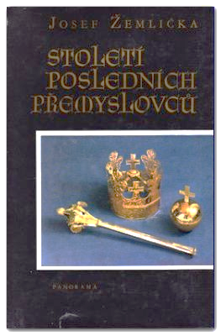
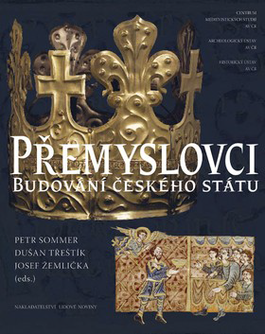
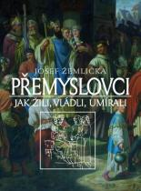
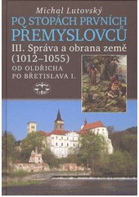
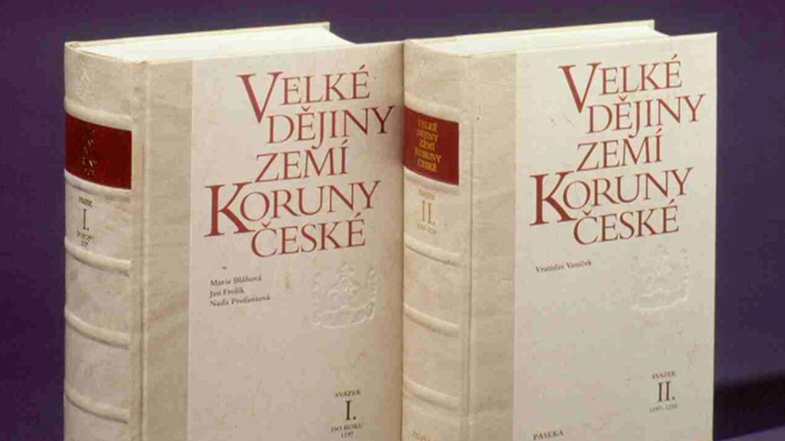

Slide 28
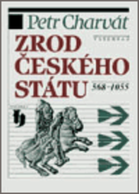
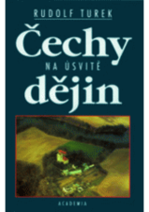
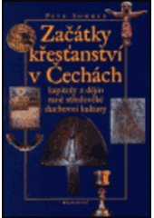
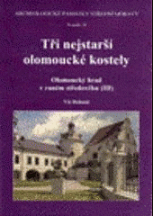

Slide 29
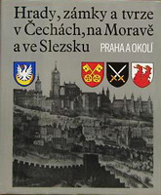
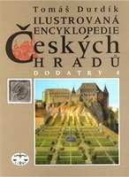





Slide 30
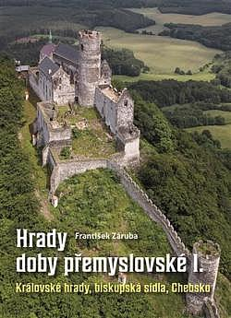
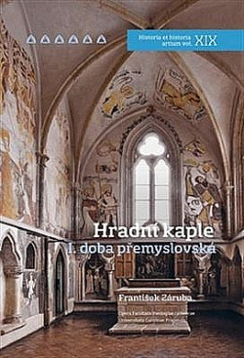
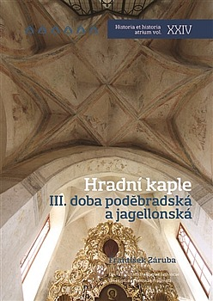
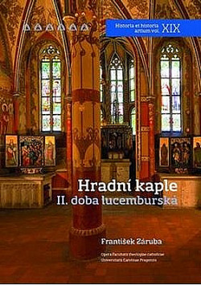

Slide 31
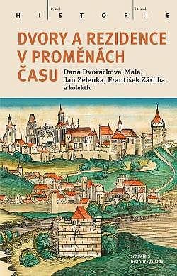
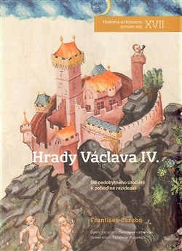

Slide 32
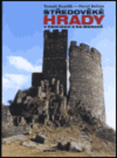
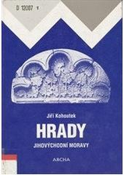
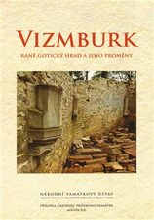
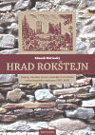
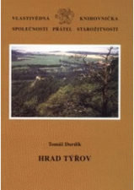

Slide 33
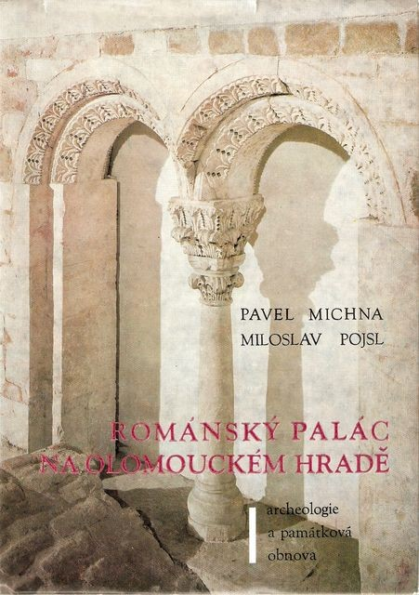
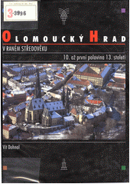
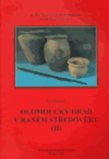

Slide 34
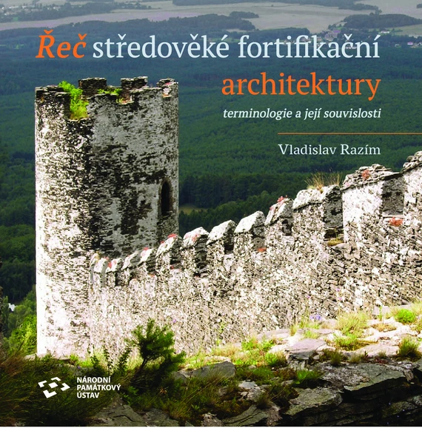
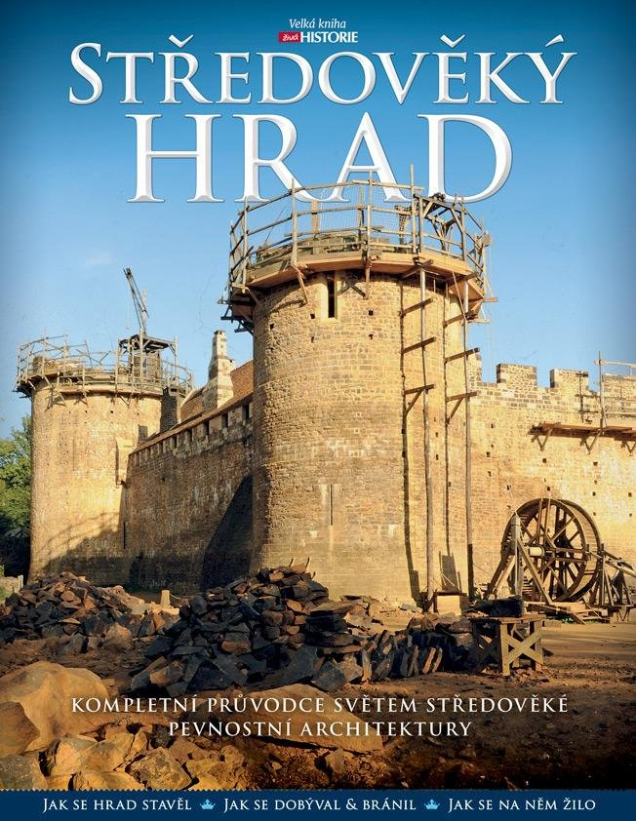

Slide 35
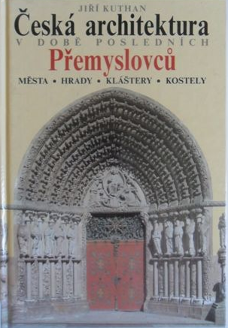
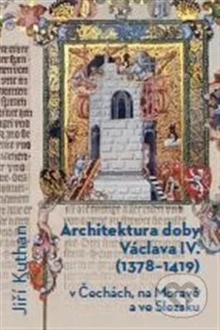


Slide 36
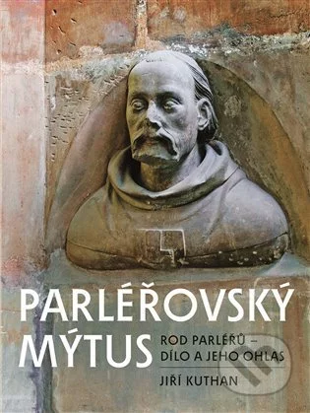
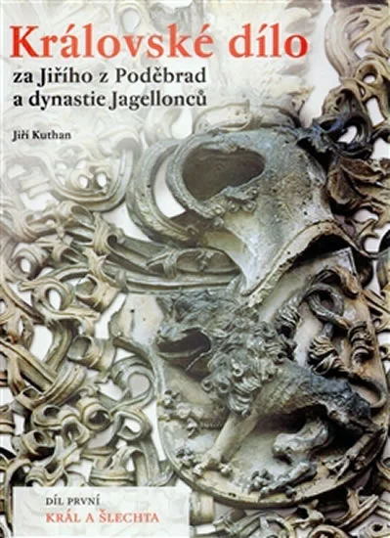

Slide 37
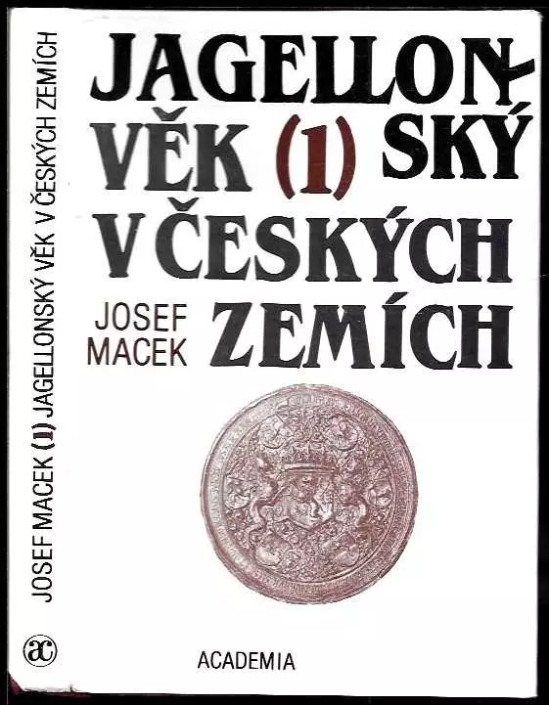
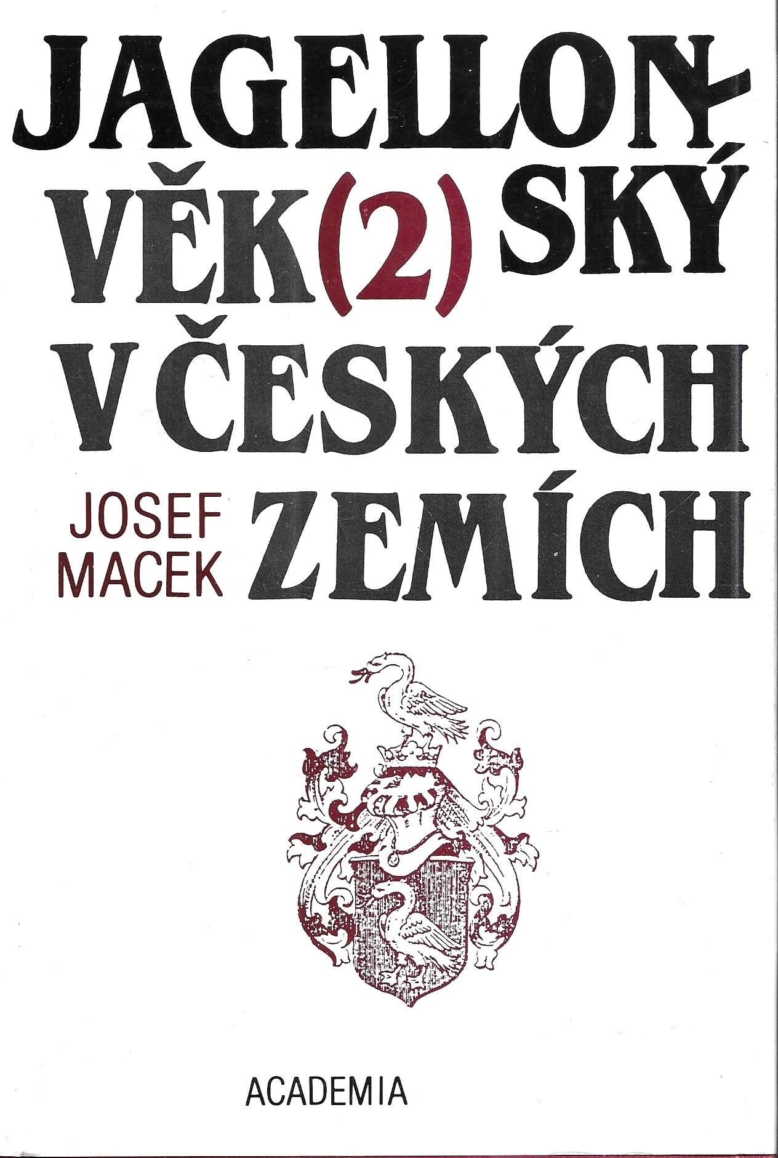
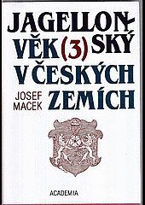
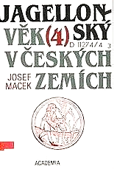
Hospodářská základna a královská mo
Hospodářská základna a královská mo
Josef MACEK, Jagellonský věk v českých zemích (1471 –1526). 1, Hospodářská základna a královská moc. Praha 1992.
Josef MACEK, Jagellonský věk v českých zemích (1471-1526). 2. Šlechta. Praha 1994.
Josef MACEK, Jagellonský věk v českých zemích 3, Praha 1998.
Josef Macek, Jagellonský věk v českých zemích (1471-1526). 4. Venkovský lid a národnostní otázka. Praha 1999.

